Slide 1

Совещание руководителей
Августовская конференция
педагогических работников
Ненецкого автономного округа
2022 год

Slide 2
Повестка
1. «Цифровой образовательный контент» как инструмент педагога в достижении учебных результатов и развитии цифровых компетенций
2. «Большая перемена»: время новых возможностей
3. ФГИС «Моя школа»
4. Государственные символы Российской Федерации
5. «Разговоры о важном»
6. Проект «Школа Минпросвещения России»
7. Госуслуги: прием в школу, каникулярный отдых, аттестация педагогов
8. Итоговое сочинение, основные изменения
9. Открытие новых Точек роста, реализация образовательных программ на базе Центров
10. Обновленные ФГОС начального общего и основного общего образования
11. Развитие регионального центры выявления, сопровождения и поддержки одаренных детей и молодежи
12. Пушкинская карта

Slide 3

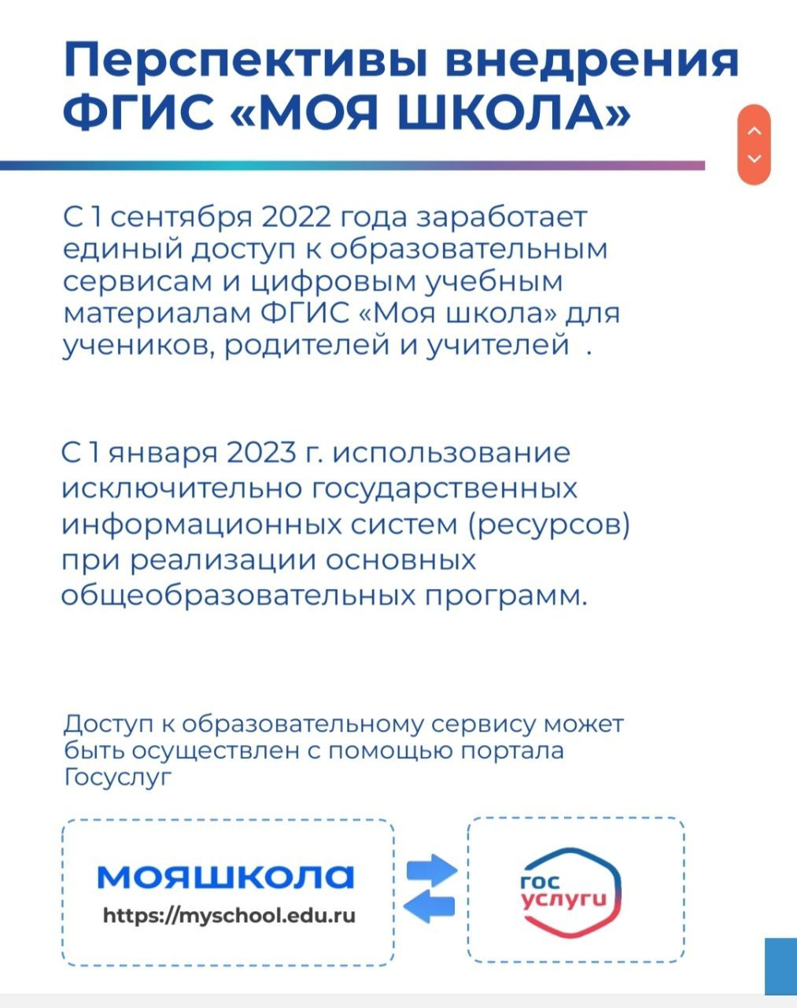
ФГИС «Моя школа»
2020 год 3 школы, 3 СПО
2021 год 23 школы

Slide 4




ФГИС «Моя школа»
Основные задачи:
Равный доступ
Дистанционные образовательные технологии
Цифровой образовательный контент
Сервисы для граждан
Взаимодействие информационных систем
Повышение уровня профессионального мастерства педагогов
Вовлечение родителей

Slide 5
ФГИС «Моя школа»
Количество педагогов школ округа, зарегистрированных в ЕСИА, для которых определена школа
76,6%

Slide 6
Государственные символы
Стандарт церемонии поднятия (спуска) Государственного флага Российской Федерации
Подъем Государственного флага Российской Федерации осуществляется в первый учебный день каждой учебной недели перед первым учебным занятием (уроком) в общеобразовательных и профессиональных образовательных организациях
Место проведения церемонии - площадка перед школой, актовый зал, спортивный зал, холл и др. В осенне-зимний период рекомендовано проведение церемонии в помещении, весенне-летний период - на открытой площадке (место проведения определяется по решению образовательной организации)

Slide 7

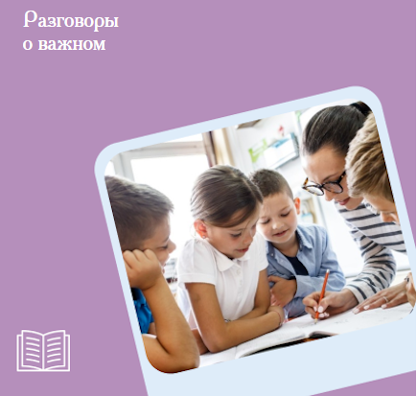
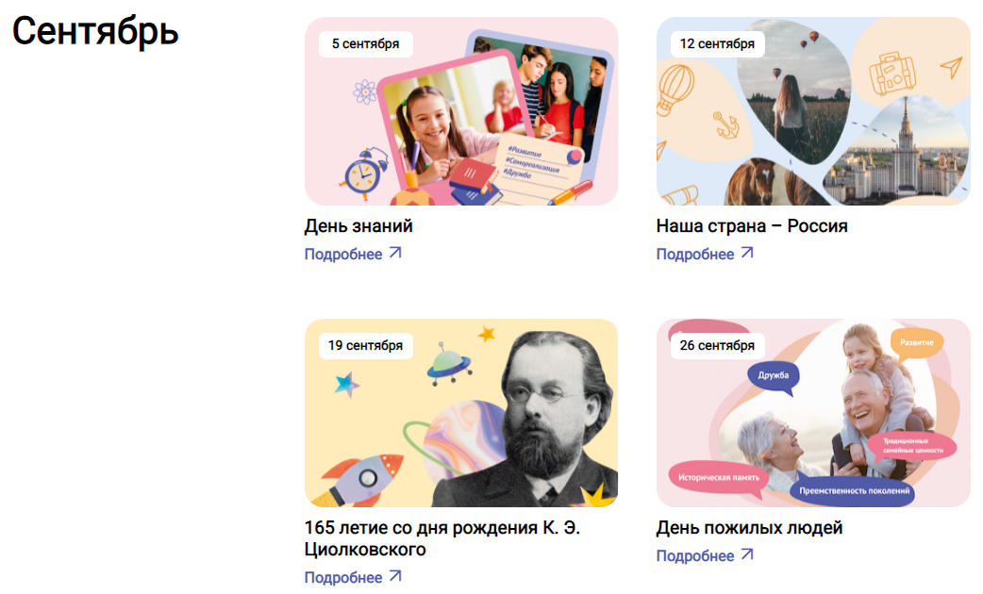
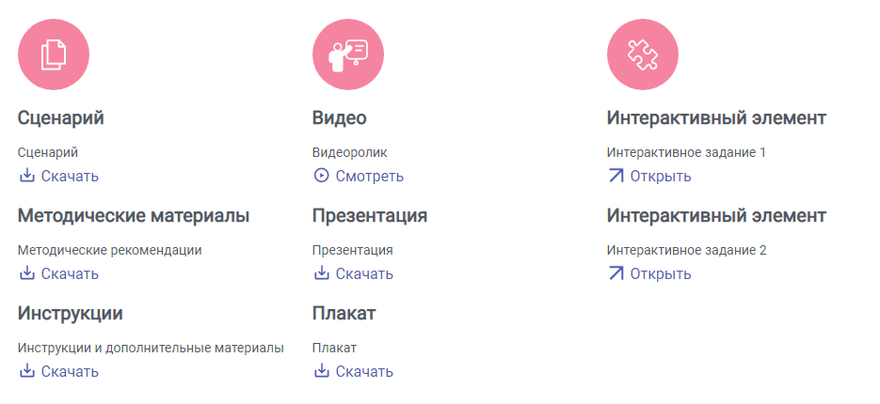
цикл внеурочных занятий «РАЗГОВОРЫ О ВАЖНОМ»
Для обучающихся 1-2, 3-4, 5-7, 8-9, 10-11 классов, студентов СПО
34 часа в год,
1 раз в неделю по понедельникам
Темы и содержание занятий разрабатываются на федеральном уровне
Первое занятие 5 сентября 2022 года
https://razgovor.edsoo.ru/

Slide 8
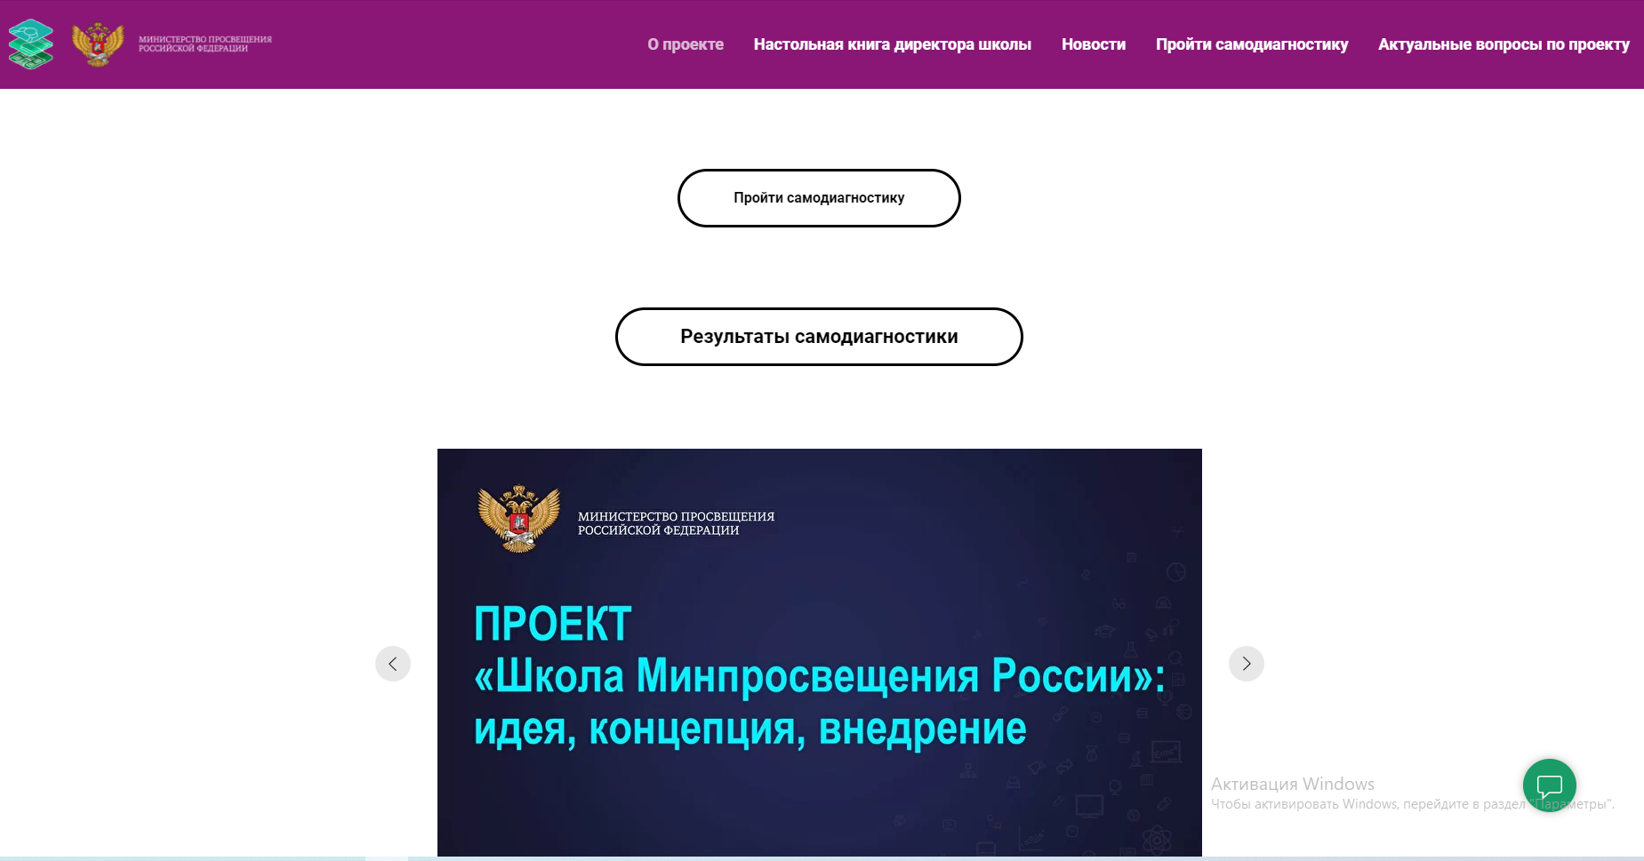

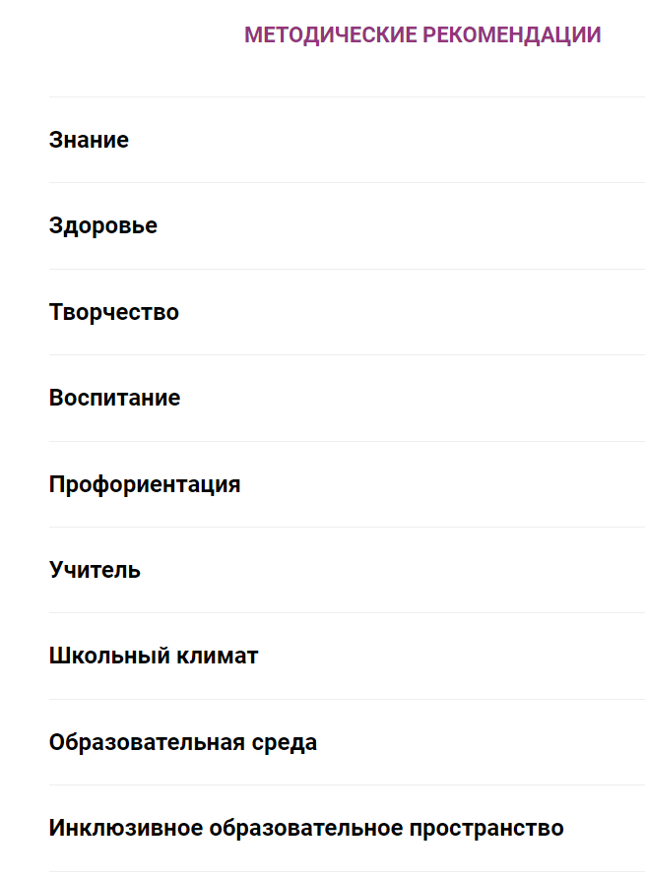
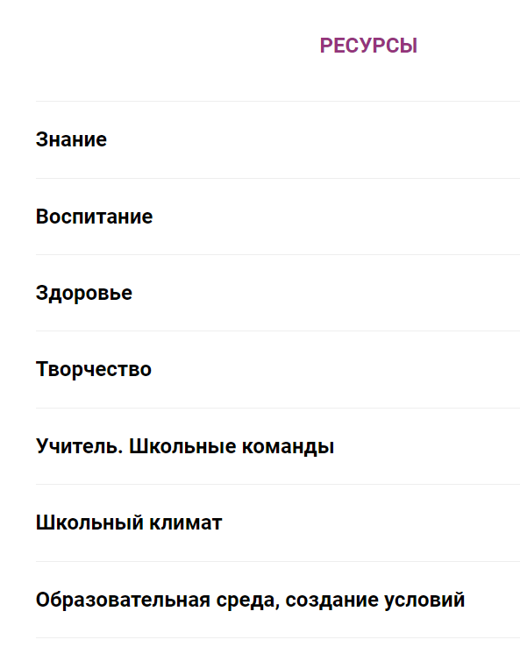
«Школа Минпросвещения России»
https://smp.iuorao.ru/

Slide 9
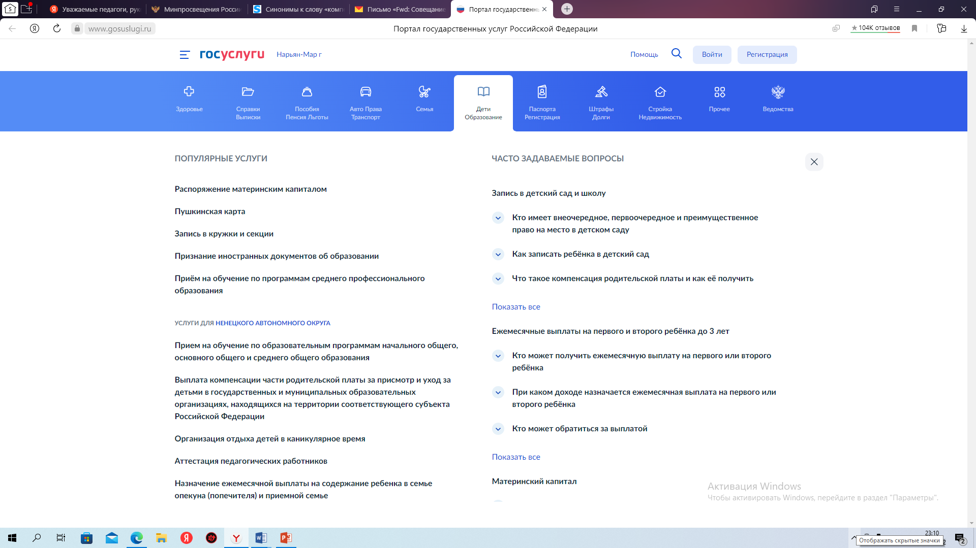
Госуслуги

Slide 10
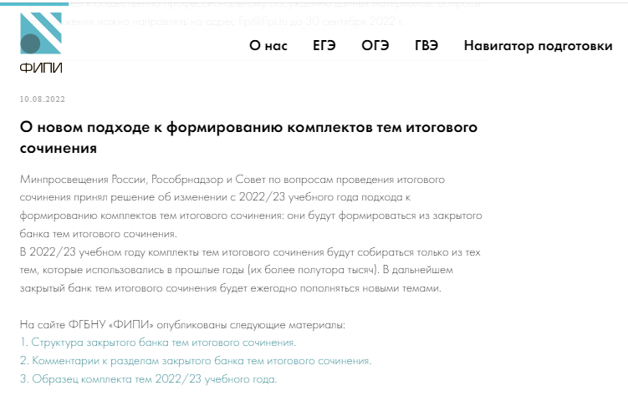
Государственная итоговая аттестация
9 класс
554 выпускника
65 чел. не получили аттестат
11 класс
258 выпускников
Три 100 балльника
3 чел. не получили аттестат
https://fipi.ru/

Slide 11
Центры «точка роста»
2020 год
Школа №1
Школа №3
2021 год
Школа №2
Школа им. А.П. Пырерки
2022 год
Школа №4
Школа с. Несь
Школа №5
Школа п. Индига
Школа п. Красное
Школа п. Усть-Кара
Школы п.Харута, с.Нижняя Пеша
2024 год
Школы с.Великовисочное, с.Ома, п.Каратайка, с. Тельвиска, п.Хорей-Вер
2023 года

Slide 12
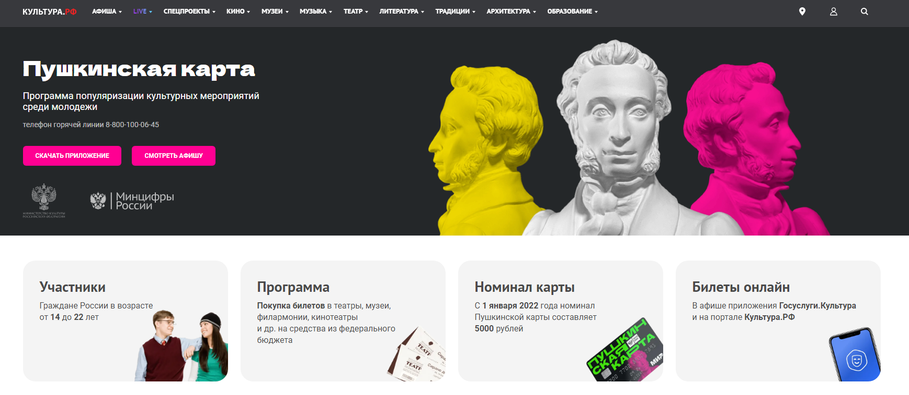
«пушкинская карта»
https://www.culture.ru/pushkinskaya-karta

Slide 13
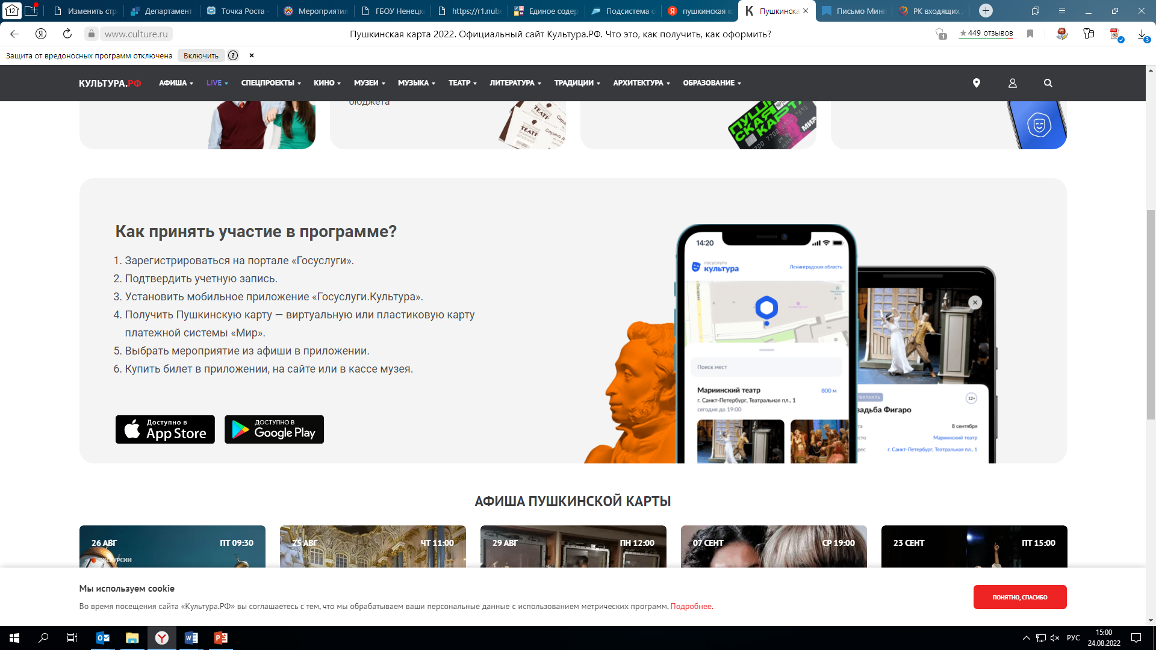
«пушкинская карта»
Дворец культуры «Арктика»
Музейное объединение НАО
Портал «PRO.Культура.РФ» https://www.culture.ru/pushkinskaya-karta#afisha.
Билеты на сайте https://culture.gosuslugi.ru/

Slide 14
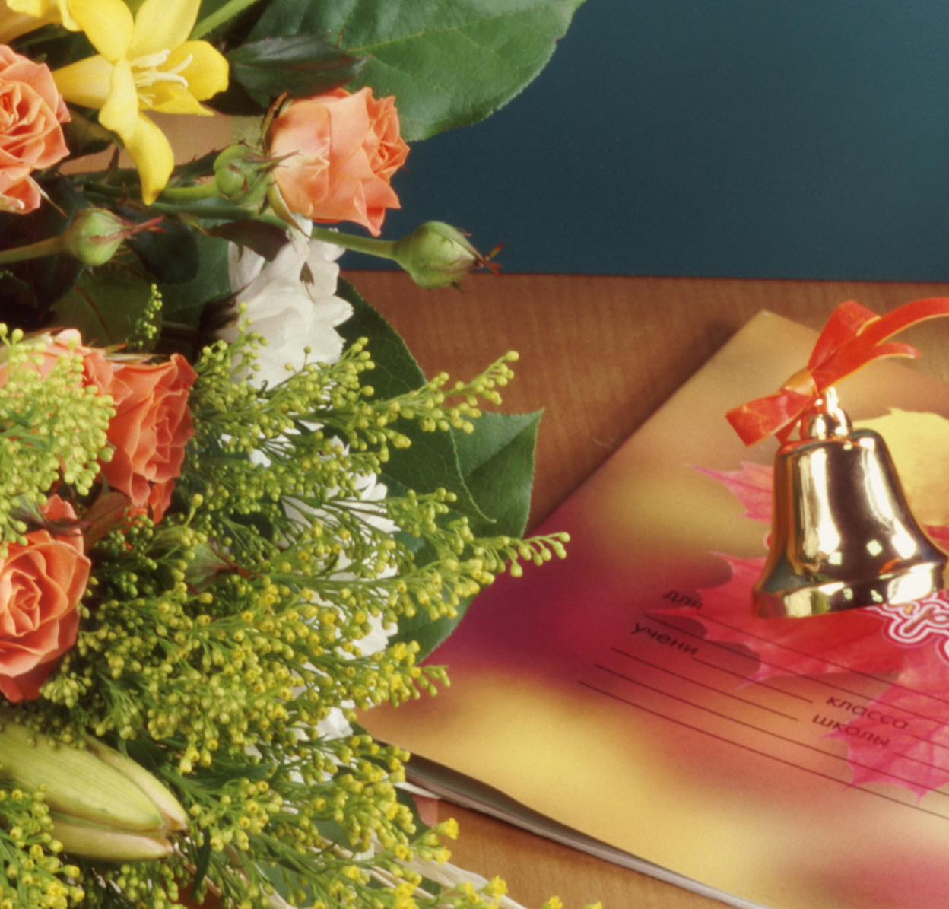
Спасибо за внимание!

